Slide 1




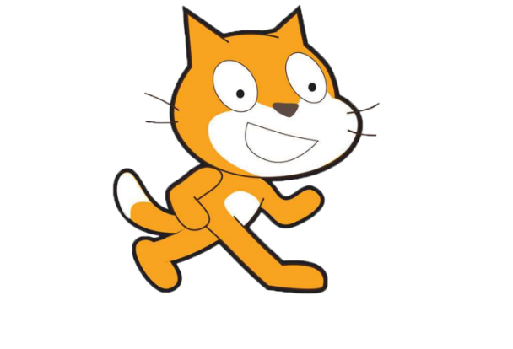
Flappy Bird（下）
第二阶段·创作(二) 第十一课

Slide 2
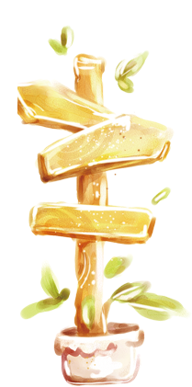
Contents 目录
1
实现目标
2
编写脚本
3
运行效果

Slide 3

PART 1
实现目标

Slide 4
实现目标
管道
背景
每次出现的管道高度不同。
添加白云角色以及地面角色。开始时，地面向左移动。
停止游戏
小鸟碰到管道或者地面停止游戏。

Slide 5
PART 2
编写脚本

Slide 6
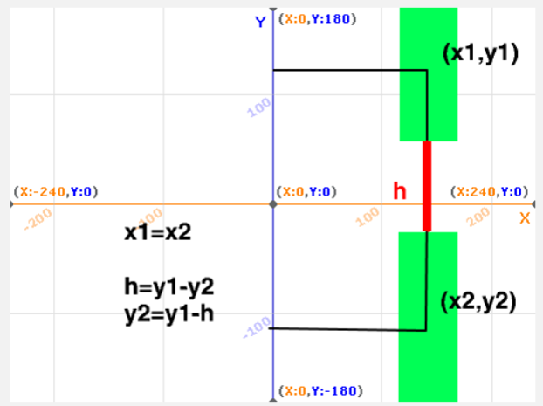
编写脚本
- 高度分析 -

Slide 7
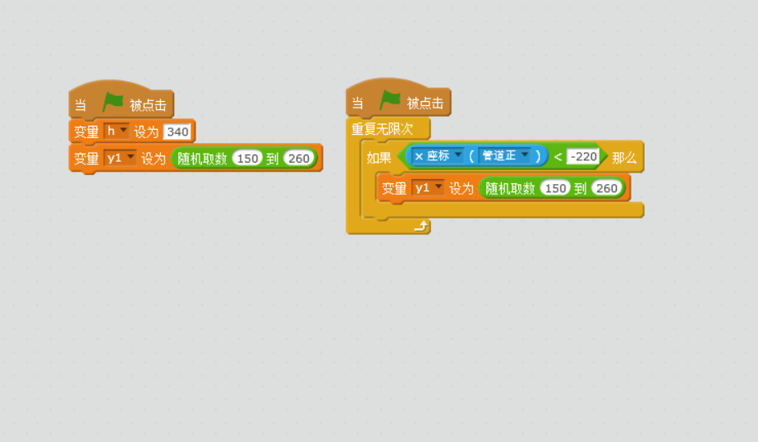
编写脚本
- 舞台 脚本程序 -

Slide 8
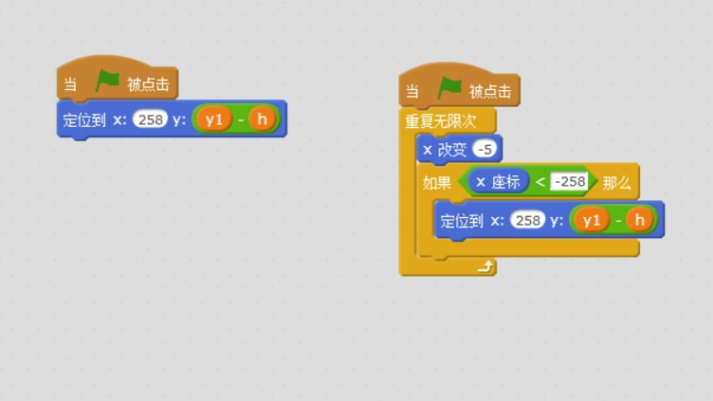
编写脚本
- 管道正 脚本程序 -

Slide 9
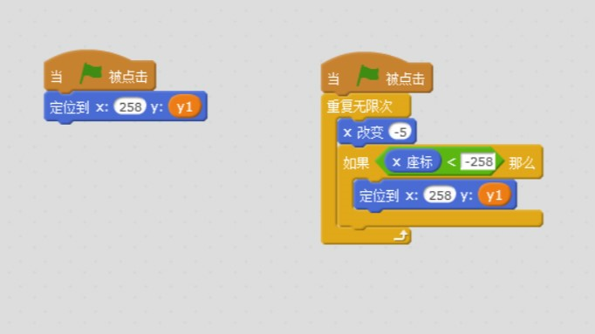
编写脚本
- 管道反 脚本程序 -

Slide 10
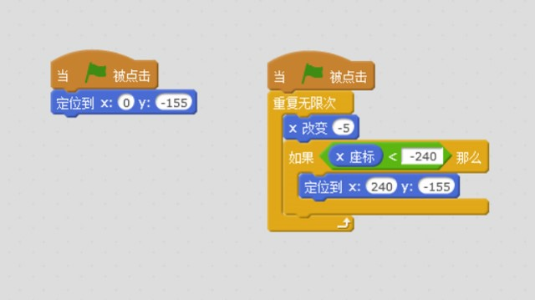
编写脚本
- 地面1 脚本程序 -

Slide 11
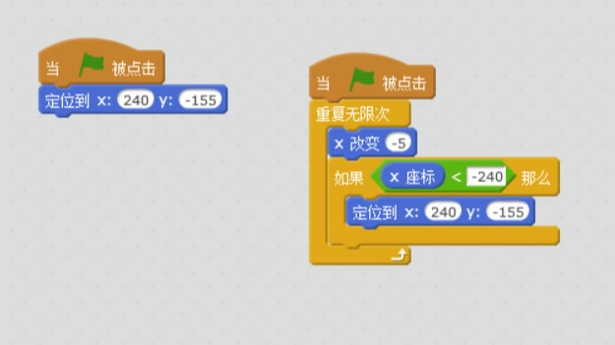
编写脚本
- 地面2 脚本程序 -

Slide 12
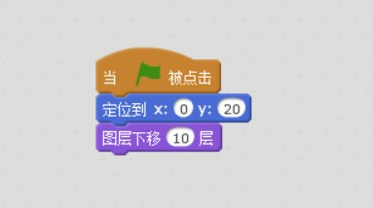
编写脚本
- 白天 脚本程序 -

Slide 13
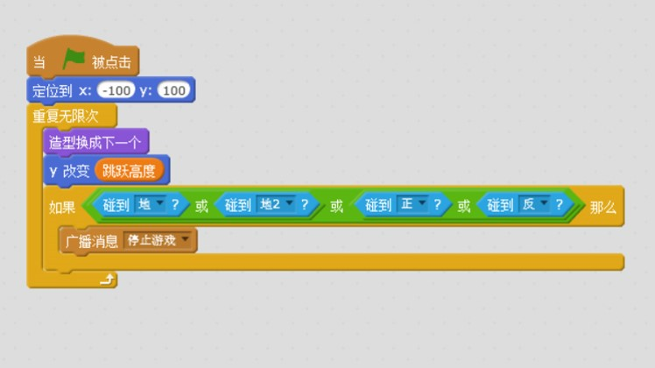
编写脚本
- 小鸟停止条件 脚本程序 -

Slide 14
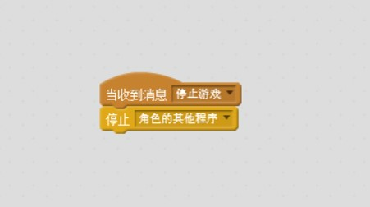
编写脚本
- 角色停止 脚本程序 -
所有角色都要编写停止脚本程序

Slide 15
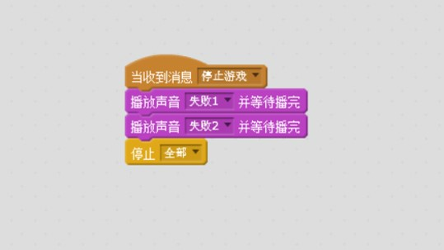
编写脚本
-舞台停止 脚本程序 –

Slide 16
PART 3
运行效果

Slide 17
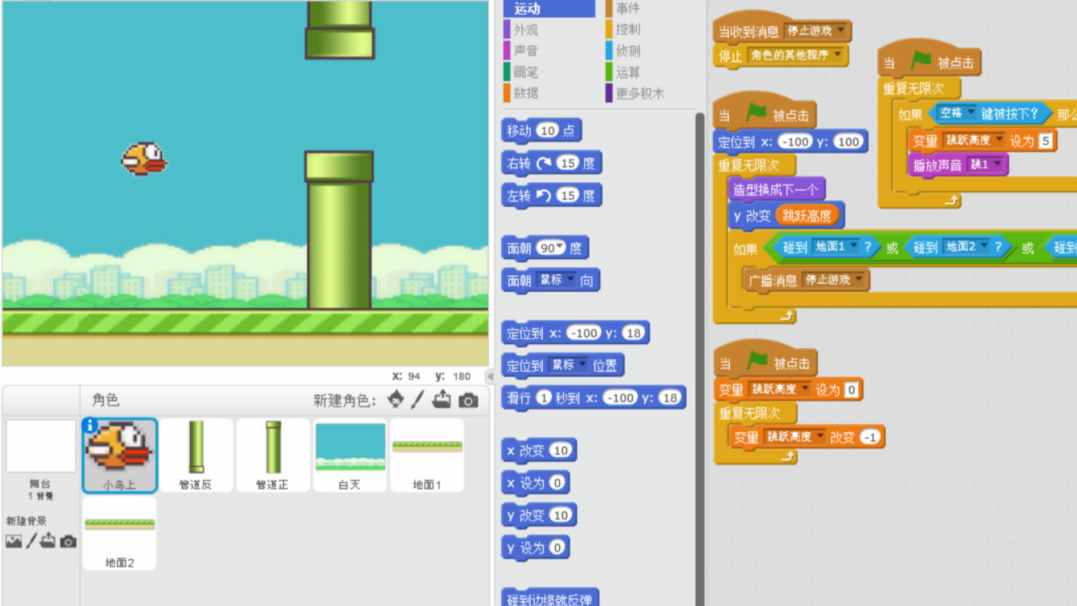
运行效果
- 运行效果 -

Slide 18
下课啦~

